Slide 1
Примеры создания рамок разными способами и вставки ауди- и видео- файлов в MS PowerPoint
Выполнены Апрельской Валентиной Ивановной
Учителем физики МБОУ « СОШ № 11» п. Рыздвяный
Ставропольского края
Notes:
Самые простые приёмы, которые украсят ваши презентации.

Slide 2
Времена года
весна
Март
Апрель
лето
Июнь
Июль
осень
Декабрь
Январь
Май
Август
Февраль
зима
Aprelskaya
Notes:
На этом слайде
Преобразование текста слайда в рисунок СМАРТ, вставка музыкального файла
Чтобы преобразовать существующий текст в рисунок SmartArt, выполните следующие действия:
1. Щелкните местозаполнитель, содержащий текст, который нужно преобразовать.
2. В группе Абзац вкладки Главная нажмите кнопку Преобразовать в рисунок SmartArt .
3. Чтобы увидеть, как будет выглядеть рисунок SmartArt с нужным текстом, наведите в коллекции указатель на эскиз этого рисунка SmartArt. Коллекция содержит макеты рисунков SmartArt, которые лучше всего подходят для маркированных списков.
4. Для просмотра полного набора макетов нажмите кнопку Дополнительные рисунки SmartArt. Найдя нужный рисунок щелкните его, чтобы применить к своему тексту.
Теперь рисунок SmartArt можно переместить, изменить его размер, повернуть, добавить к нему текст, применить к нему другой экспресс-стиль и выполнить иные изменения.
Хотя рисунок SmartArt легче всего создать для существующего текста, можно пойти другим путем и сначала вставить нужный рисунок SmartArt, а затем добавить к нему текст.

Slide 3
Добавление звука
1. Выберите слайд, к которому требуется добавить звук.
2. На вкладке Вставка в группе Мультимедиа выберите команду Звук.
3. Выполните одно из следующих действий.:
Выберите вариант Звук из файла, укажите папку, в которой находится нужный файл, и дважды щелкните имя файла, который нужно добавить.
Выберите вариант Звук из организатора клипов, с помощью полосы прокрутки в области задач Клип найдите клип, который следует добавить в презентацию, и щелкните его.
Aprelskaya
Notes:
Непрерывное воспроизведение звука при показе одного слайда
• Щелкните значок звука .
• В разделе Работа со звуками на вкладке Параметры в группе Параметры звука установите флажок Непрерывное воспроизведение. После зацикливания звука он будет воспроизводиться непрерывно до перехода к следующему слайду.
Непрерывное воспроизведение звука при показе нескольких слайдов
На вкладке Анимация в группе Анимация щелкните Настройка анимации.
В области задач Настройка анимации щелкните стрелку справа от выбранного звука в списке Настройка анимации и выберите пункт Параметры эффектов.
На вкладке Эффект в группе Остановить воспроизведение выберите вариант После, а затем укажите общее число слайдов, при просмотре которых должен воспроизводиться звуковой файл. Продолжительность звукового файла должна соответствовать времени демонстрации выбранных слайдов. Продолжительность воспроизведения звукового файла можно посмотреть на вкладке Параметры звука в разделе Сведения
Определение параметров запуска и остановки воспроизведения звука
1. Для настройки параметров запуска и остановки воспроизведения щелкните значок звука .
2. На вкладке Анимация в группе Анимация щелкните Настройка анимации.
3. В области задач Настройка анимации щелкните стрелку справа от выбранного звука в списке Настройка анимации и выберите пункт Параметры эффектов.
4. Выполните одно из следующих действий: Выбор момента начала воспроизведения звука или Выбор способа прекращения воспроизведения звука.

Slide 4
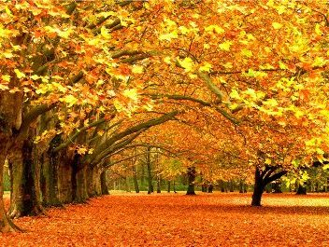
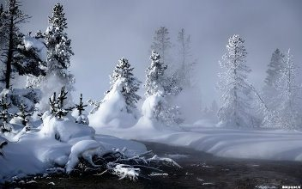
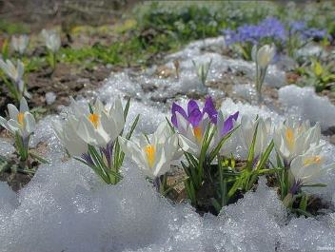
Aprelskaya
Notes:
На этом слайде
Рамки, созданные с помощью инструмента «Граница рисунка» и немного анимации.
(Вводимые эффекты анимации при демонстрации наглядности должны быть дидактически оправданы, не отвлекать ученика от более важной информации.)

Slide 5
Aprelskaya
Notes:
На этом слайде
Рамки, созданные выбором: «Работа с рисунками- Формат - Стили рисунка»

Slide 6
Aprelskaya
Notes:
На этом слайде
Рамки, созданные отдельной фигурой без заливки, затем рисунок добавлен инструментом «Заливка фигуры»

Slide 7
Aprelskaya
Notes:
Кнопка завершения показа – справа.
Кнопка с гиперссылкой на фильм Вивальди - Времена Года – Зима с сайта YOU TUBE (слева)
Картинка в центре – гиперссылка на сайт YOU TUBE - открывает прекрасный видеоролик о живой природе

Slide 8
Вставка в презентацию ссылки на видео
В обычном режиме выберите слайд,на
который нужно добавить ссылку на видео.
2. В браузере откройте веб-сайт с видео, ссылку на которое требуется создать (например, YouTube).
3. Найдите на веб-сайте нужный видеоролик, а затем найдите и скопируйте код внедрения.
4. В PowerPoint на вкладке Вставка в группе Мультимедиа щелкните стрелку под надписью Видео.
5. Выберите пункт Видео из Интернета.
6. В диалоговом окне Вставка видео в поле С видеосайта вставьте код внедрения, скопированный с Youtube, и щелкните стрелку, чтобы добавить видео.
Aprelskaya
Notes:
На веб-сайте YouTube нажмите кнопку Поделиться, затем — Внедрить, установите флажок Использовать старый код встраивания и скопируйте код внедрения.
Примечание. На большинстве видеосайтов содержится код внедрения видео, однако его расположение может различаться. Для некоторых видеофайлов такой код не предоставляется, поэтому создавать на них ссылки нельзя. Кроме того, на самом деле код внедрения не внедряет в презентацию видеофайл, а создает ссылку на него.

Slide 9
Использованные ресурсы
1.Книга. http://png.at.ua/publ 2.Осень.http://oboi.kards.qip.ru/list/view/1315/5/21/vremena_goda.htm
3.Зима.http://open.az/razvlechenija/kartinki/print:page,1,21623-a-zima-to-onakrasivaja....html и http://img1.liveinternet.ru/images/attach/c/9/107/645/107645897_6595b1fa4a9b.gif
4.Весна. http://mama.md/topic/86601/page__st__1160
5.Лето.http://woolpix.ru/oboi/maki_romashki_pole_nebo_razmytost_leto
6. PowerPoint: вставка звука и видео. Режим доступа- http://www.service-magic.ru/index.php?st=50
Aprelskaya
Notes:
Удачи и работы с удовольствием!

